Slide 1

Arysta France
Arysta lifescience France
Montbazon, le 23 Novembre 2011

Slide 2
Service Commercial France
Responsable Région NORD
Stéphane SELLE 06 74 78 70 24
Pierre
VARENNE
06 74 78 70 39
ZONE NORD
REGION NORD
Bruno
LEGRAND
06 83 77 30 29
Dominique
LEGOUT
06 85 03 01 46
Recrutement
en cours
DEVELOPPEMENT DE MARCHES
Jean François HUPPE Grandes cultures 06 74 78 57 77
François MARTINEZ Vigne – Arbo 06 74 78 57 76
REGION SUD
Responsable Région SUD
Dominique FLAUJAC 06 74 78 37 02
ZONE SUD
Fabrice
CASANOVA
06 28 96 64 40
Alexandre
LABORDE
06 74 78 57 71
2

Slide 3

























Gamme
GAMME ARYSTA FRANCE
HERBICIDES
FONGICIDES
INSECTICIDES
et AUTRES
FUMICAL
Gamme biologique
3

Slide 4


LA COMBINAISON GAGNANTE ANTI-SEPTORIOSE

Slide 5
Offres fongicides
Evolution du marché fongicides - Total céréales
2,19
2,07
1,92
1,84
510 m€
- 3%
495 m€
425 m€
- 13%
- 6 %
Légende :
MHa Déployés
MHa Développés
MHa Cultivés
15,9
- 7%
- 10%
Nombre de passages
Chiffre d'Affaires
12,2
Année 2008
Année 2009
Année 2010
Année 2011
83 €/ha
Coût protection
67 €/ha
63 € /ha
20 qx/ha Blé
18,5 qx/ha Orge
Nuisibilité maladies
14 qx/ha Blé
12 qx/ha Orge
5

Slide 6






Offres fongicides
Une offre large et dynamique …
ReadyMix
CLTN associé
À venir…
Projet
POKER
Solo
Projet
WINNER
Projet TÉBUCO
6

Slide 7


Offres fongicides
Situation du Chlorothalonil en France
2005
2006
2007
2008
2009
2010
2011
2012
2013
2014
Inscription
An I
du Chlorothalonil
Dépôt des dossiers
An III
(ré homologation des
produits / pays)
Décisions de
ré homologation
des produits
Révision des An III
Nouveaux usages
Re soumission d’un dossier An I Chlorothalonil
CHLOROTHALONIL:
La seule matière active multi-sites non affectée par la résistance des Septorioses
7
Notes:
Février 2005 An I Inclusion Septembre 2005 Date publication de la directive d’inclusion
Mars 2006 Conformité à la directive d’inclusion 1ère étape et entrée en vigueur de la directive d’inclusion(An II Complète)
Aout 2006 Retrait éventuel des autorisations de produits à base de CLTN si pas de conformité en 1ère étape ( AII data protection dossier)
Juin 2006 ALS substance équivalence
Février 2008 Soumission An III
Aout 2008 Retrait éventuel si pas de conformité en 2ème étape (Annexe III dossier)
Mars 2011 Perte de la protection des génériques
2012-2013 Arrivée potentielle de Génériques
Stratégie éventuelle : demander des cultures sur lesquelles nous ne sommes pas et utiliser les données des autres firmes qui sont sur ces cultures

Slide 8

Carte d’identité
AMM | Composition | Famille chimique | Mode d’action | Groupe FRAC | Formulation | Classement
8800488 | Chlorothalonil 500 g/l | Chloronitriles | Contact et préventif | M5 | SC. hydro-résistante | Xn, R36, R40, AQUA
Usages autorisés en grandes cultures
  Blé : Septorioses ➔ 2,2 l/ha - DAR 42 jours
  Pois prot. et conserve : Anthracnose et Botrytis ➔ 3 l/ha - DAR 30 jours Retrait ? Dérogation ?
  Féverole : Anthracnose ➔ 2,0 l/ha - DAR: 30 jours
Partenaire d’associations fongicides
  Blé : 1 l/ha avant le stade BBCH39 ou 1,5 l/ha après BBCH39
  Pois et Féverole : 1 à 2 applications à 2 l/ha
Nouveaux usages autorisés: cultures porte-graines
  Légumineuses fourragères: 2 l/ha sur tâches foliaires et maladies à sclérotes. 1 traitement / an
  Ombellifères: 1 l/ha (BBCH 31 à 39) ou 1.5 l/ha après BBCH 39 sur Septorioses.
  Potagères, PPAMC et florales: 2 l/ha sur anthracnose et maladies à sclérotes. 1 traitement / an
  Betterave: 2 l/ha sur les maladies du feuillage et les pourritures à sclérotinia.
EXCLUSIVITÉ
8

Slide 9
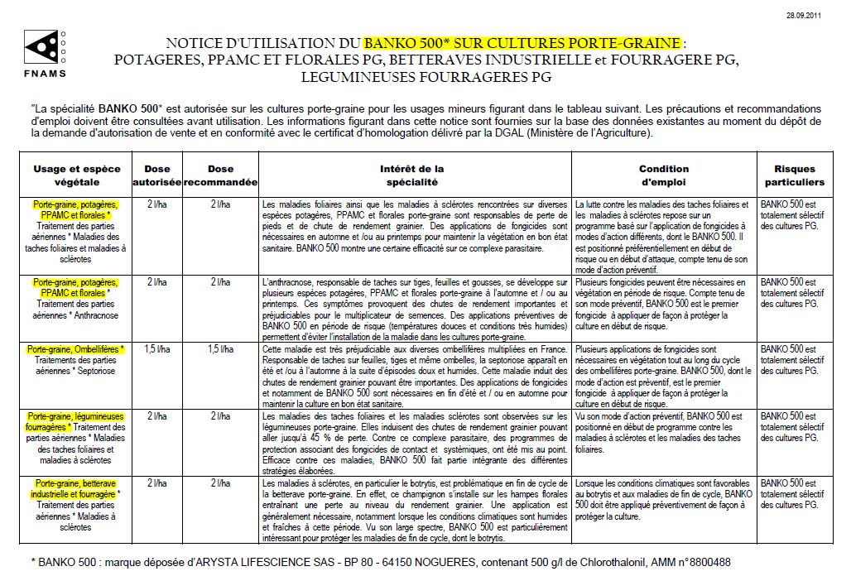

Slide 10

Carte d’identité
Projet TÉBUCO
Composition | Mode d’action | Sites d’action | Formulation | Classement
Tebuconazole 250g/l | Systémique | Multi-site (respiration du champignon) | Emulsion aqueuse | Xn, N, R20/22, R41, R51/53, R63
Usages attendus en grandes cultures
  Céréales
    Blé : Fusariose sur epis, Oidium, Rouille Brune, Rouille Jaune, Septorioses ➔ 1 l/ha
    Orge : Helminthosporiose (D teres),Rhynchosporiose, Rouille jaune, rouille naine ➔ 1 l/ha
    Seigle: Rynchosporiose, Rouille brune ➔ 1 l/ha
    Triticale: Rouille brune, Septoriose ➔ 1 l/ha
    Avoine: Rouille couronnée ➔ 1 l/ha
  Crucifères Oléagineuses
  Alternariose, Cylindrosporiose, Sclerotiniose , Pseudocercosporellose
10

Slide 11
Carte d’identité
AMM | Composition | Famille chimique | Mode d’action | Groupe FRAC | Formulation | Classement
8800532 | Cyproconazole 40g/l + Chlorothalonil 375g/l | Chloronitriles (Chlorothalonil) Triazoles (Cyproconazole) | Contact et préventif (Chlorothalonil) Systémique, préventif et curatif (Cyproconazole) | M5 (Chlorothalonil) G1 classe 1 (Cyproconazole) | Suspension Concentrée | Xn, N, R20, R37, R40, R41, R43, R50/53
Usages autorisés
  Blé : Oidium, Rouille Brune, Rouille Jaune, Septorioses ➔ 2l/ha – DAR:42 jours
  Orge : Oidium, Rhynchosporiose ➔ 2l/ha – DAR:42 jours
  Pois protéagineux, Pois de conserve : Anthracnose, Rouille, pourriture grise ➔ 1,750g/ha – DAR: 21 jours (pois de conserve), 30 jours (pois protéagineux)
  Partenaire d’associations fongicides
  Blé: 2 application/an- 1,25 l/ha à 1,43 l/ha selon le programme et selon la pression des maladies
11

Slide 12
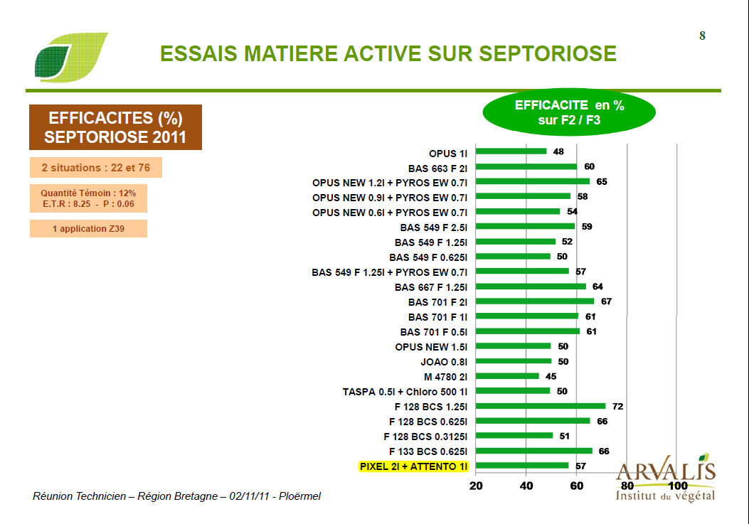
Essais 2011

Slide 13



Offres fongicides
La protection feuilles –épis
du blé et de l’orge
→ pour 6 ou 8 ha
1 pack pour 6 ha Pixel en T1 Tébuco en T2 | 1,7 L/ha | 0,83 L/ha
 | CLTN 637g Cypro 67g | Tébuco 208g
1 pack pour 8 ha | 1,25 L/ha | 0,63 L/ha
 | CLTN 469g Cypro 50g | Tébuco 156g
Projet TÉBUCO
13

Slide 14

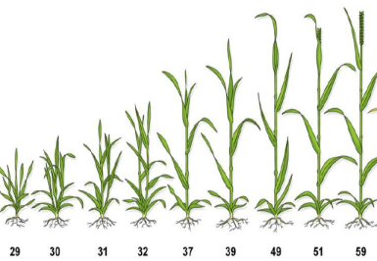

Positionnement
La protection feuilles –épis du blé et de l’orge
Du stade 2 nœuds à début Floraison
(en 1 ou 2 passages)
: 1.25 à 1.7 l/ha
Cyproconazole 40 g/l effet raccourcisseur, septorioses,rouille, oïdium
Chlorothalonil 375 g/l septorioses résistantes
Projet TÉBUCO : 0.63 à 0.83 l/ha
Tebuconazole 250 g/l fusarioses, oïdium, septorioses, rouille brune
14

Slide 15
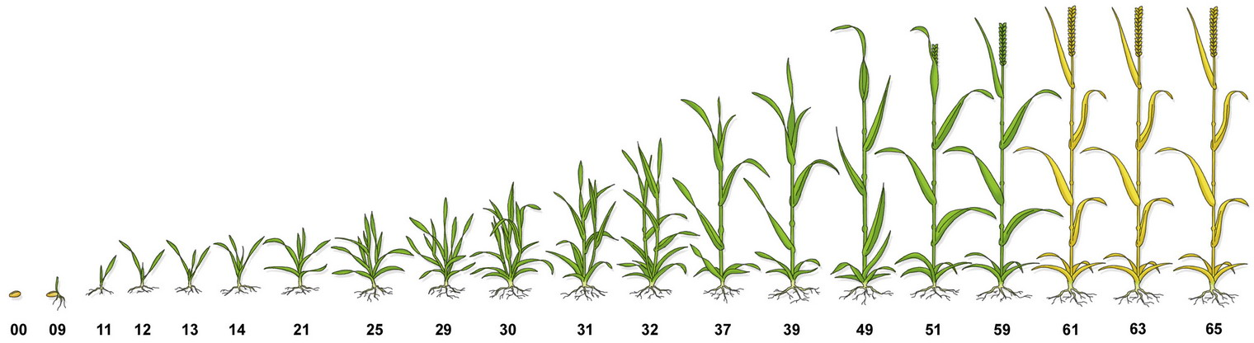

Positionnement
    Offres d’ARYSTA France campagne 2011-2012
T0 / T1
T1
T2 / T3
Projet
TÉBUCO
- Mise en avant d’une offre exclusive
Vente de 2 traitements en 1: possibilité de dissocier la protection épis /feuilles
offre pour une typologie d’agriculteurs qui ne traitent qu’une fois
- Pack 2 passages pour 6 ha
- Meilleure valorisation du tébuconazole
- 3 Matières actives complémentaires sur rouilles,septorioses et fusarioses

Slide 16
Essais 2011
Comparaison de T2 Rdt / ha synthèse des 3 essais
Esternay (51) Mézières (80) Tart le Bas (21)
T1: Sunorg pro 1 + Flexity 0.4 à 1noeud
Peu ou pas de maladies dans les 3 essais avec une sécheresse très marquée à Mézières et de très bons rdts dans l’essai irrigué à Tart le Bas .
Seul le rendement moyen des témoins non traités est significativement différent des rendements moyens des programmes fongicides.
Le projet Poker et le pack Winner sont au niveau des références…
16

Slide 17
Essais 2011
% d’efficacité sur Septoriose sur F1 à T2+34 j
Essai comparatif de T2 à Tart le Bas (21) variété Royssac
Contamination en Fusarium nivale le 10/5/11
Irrigations : 60 mm en 3 fois dont 30 le 10/5.
T1: Sunorg pro 1 + Flexity 0.4 à 1 noeud
L’irrigation de cet essai a permis d’avoir une très forte infestation en septoriose sur la F1 ( intensité dans le témoin: 85 % ) et en fusariose sur épi suite à la contamination avec Fusarium nivale. Les produits d’Arysta contenant du Chlorothalonil (projet Poker à 2 l et le pack Winner) ont apporté des efficacités équivalentes aux références du marché. Banko 500 associé à une dose modulée de Prosaro a donné également une bonne efficacité, vu la forte pression de septoriose.
17

Slide 18

Offres fongicides
Ce qu’il faut retenir
ARYSTA est intervenant majeur sur le Chlorothalonil
Une offre cohérente
  BANKO® 500 : la Référence Multisite pour gérer les résistances de vos programmes
  PIXEL® : la triazole polyvalente et la gestion des résistances
  Les PACKS : des solutions de la feuille à l’épi
  Une mise en marché CIBLEE
  Un partenariat GAGNANT – GAGNANT
UNE OFFRE COMPLÈTE
POUR LA PROTECTION
DE LA FEUILLE À L’ÉPI
18

Slide 19


LE PLUS GRAND ANGLE D’ATTAQUE DES GRAMINÉES

Slide 20

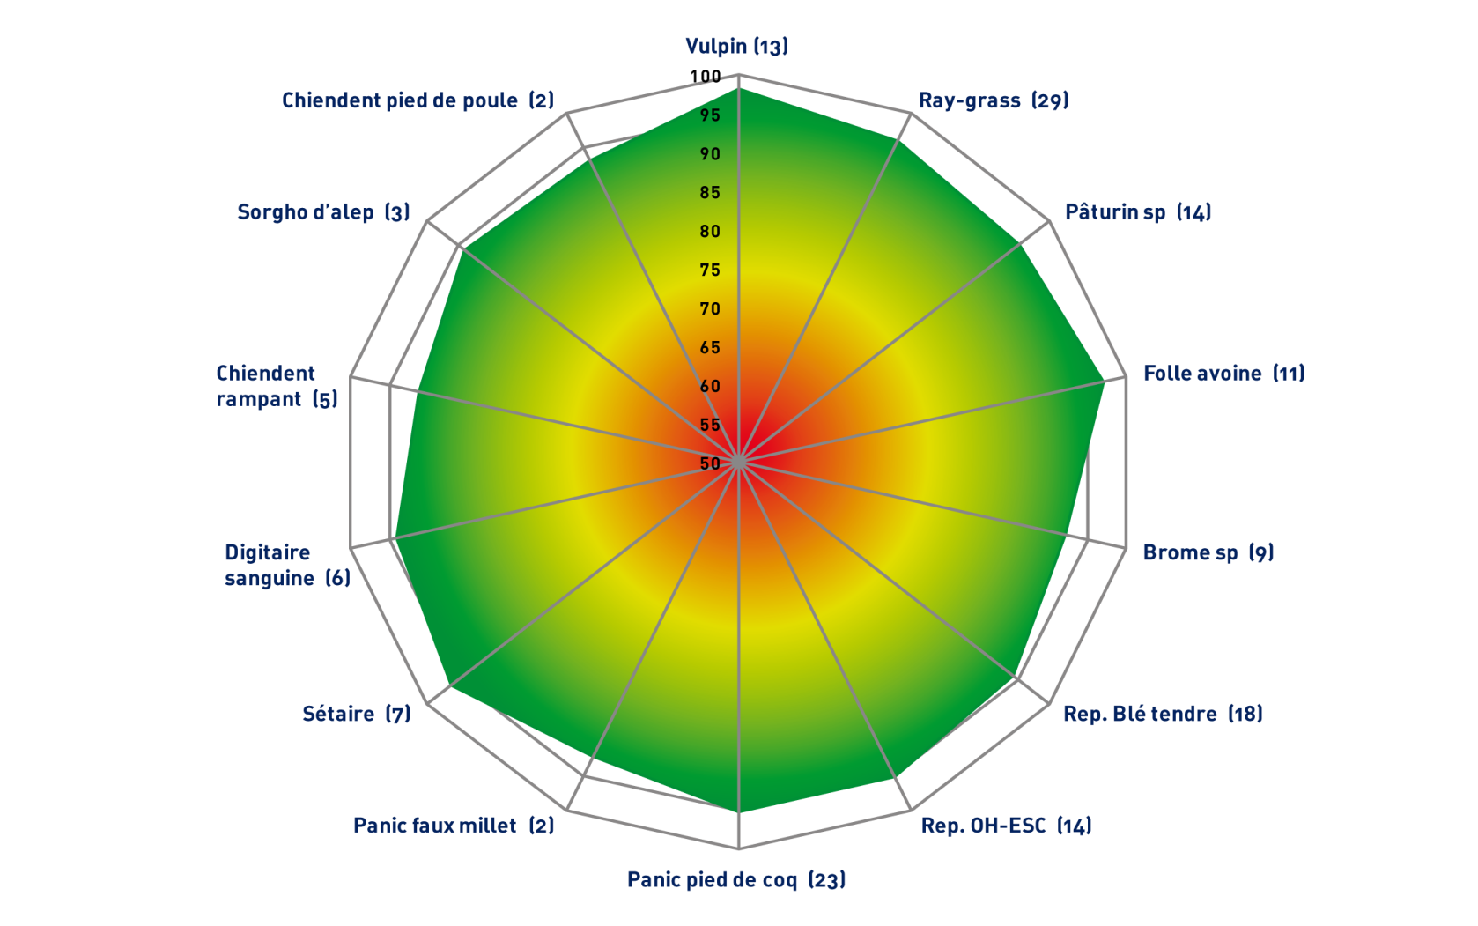
Spectre de la Cléthodime
Le plus grand angle d’attaque des graminées !
20

Slide 21
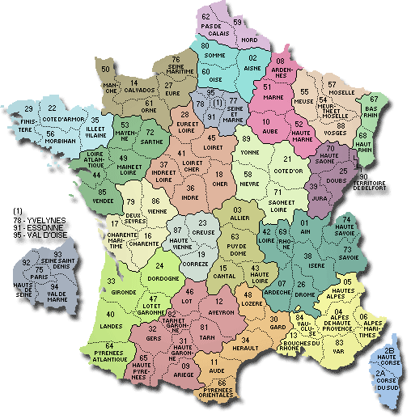
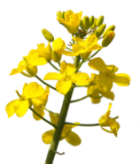

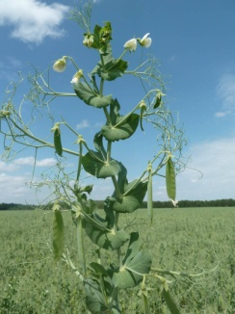
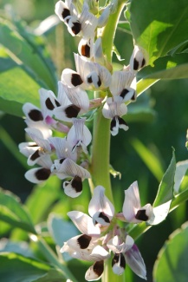
CLETHODIME
Evolution des marchés herbicides France
Colza d’hiver
Betterave sucrière
Protéagineux
2008/09
2009/10
2010/11
21

Slide 22
CLETHODIME
Evolution de la Cléthodime sur le marché colza
22

Slide 23
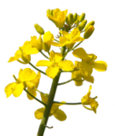
CLETHODIME
Evolution des s. a. AG sur le marché colza (Ha)
total ha AGF | 470 000 | 273 000 | 425 000 | 376 000 | 388 000 | 576 000 | 765 500 | 567 000
La Cléthodime est n° 2 (26%) des AGF et n° 3 des AG sur Colza.
Sa part de marché est en croissance depuis 10 ans
23

Slide 24

CLETHODIME
La molécule leader du marché
(Colza + protéagineux + Betteraves)
34 %
31%
28 %
24

Slide 25

CLETHODIME
POINT REGLEMENTAIRE
Meeting d’experts EFSA + Etats Membres + Pays Rapporteur
  Toxicologie le 6 Septembre et Résidus le 7 Septembre
  Conclusions des experts en accord avec la position du Pays Rapporteur (NL) et d’Arysta.
Nouvelles conclusions de l’EFSA validées début Octobre
  Nouvelles conclusions nécessaires pour que la Commission propose une levée des restrictions d’usage (obligations légales)
Projet de Directive d’inclusion de la Cléthodime sans restrictions d’usage
  Présentée fin Octobre 2011 à tous les Etats Membres
Vote de la Directive d’inclusion de la Cléthodime sans restrictions
  Probablement présentée le 9 Décembre 2011
25

Slide 26
CLETHODIME
Foly’R :
  Haricot, Flageolet , Haricot sec, Pois de conserve,
  Chou, Artichaut,
  Carotte, Panais
  Tabac, Lupin, Arachide, Riz
  Colza: augmentation de la dose (1l/ha)
  Luzerne: Réduction du délai avant récolte (40 jours)
Centurion 240 EC :
  Haricot, Carotte, Panais, Flageolet (haricot sec), Pois, Riz, Chou, Artichaut,
  Tabac, Lupin, Arachide, Fétuque, Cultures de porte-graine mineures
  Luzerne: Réduction du délai avant récolte (40 jours)
Autorisations attendues fin Q3
Dépôt extensions vigne Q4 2011 – Autorisation fin Q1 2013
EXTENSIONS D’ USAGES ATTENDUS
(Soumis le 7 Juillet dernier)
26

Slide 27

Cléthodime AGF Arysta
Usages sur
Graminée
vivaces
Usages sur
Graminée
annuelles
120 g/l de
Cléthodime
Doses
d’utilisation
Betterave Tournesol
Betterave Colza Pois prot. Féverole Lin P. de Terre Tournesol Luzerne Soja Tomate Ail Oignon Echalote
Vulpin, Pâturin
Ray-grass, Brome
Folle-avoine, Houlque
Panic, Sétaire, Digitaire
Rep. Blé et Orge
Chiendent rampant
Sorgho d’alep…
Classement : Xi R38 R51/53 R65
DRE: 24h ZNT: 5 m Condit : 1 et 5 L
Graminées annuelles : 1 l / ha
Graminées annuelles/colza: 0.6 l + huile végétale
Graminées vivaces : 2.5 l / ha
27

Slide 28
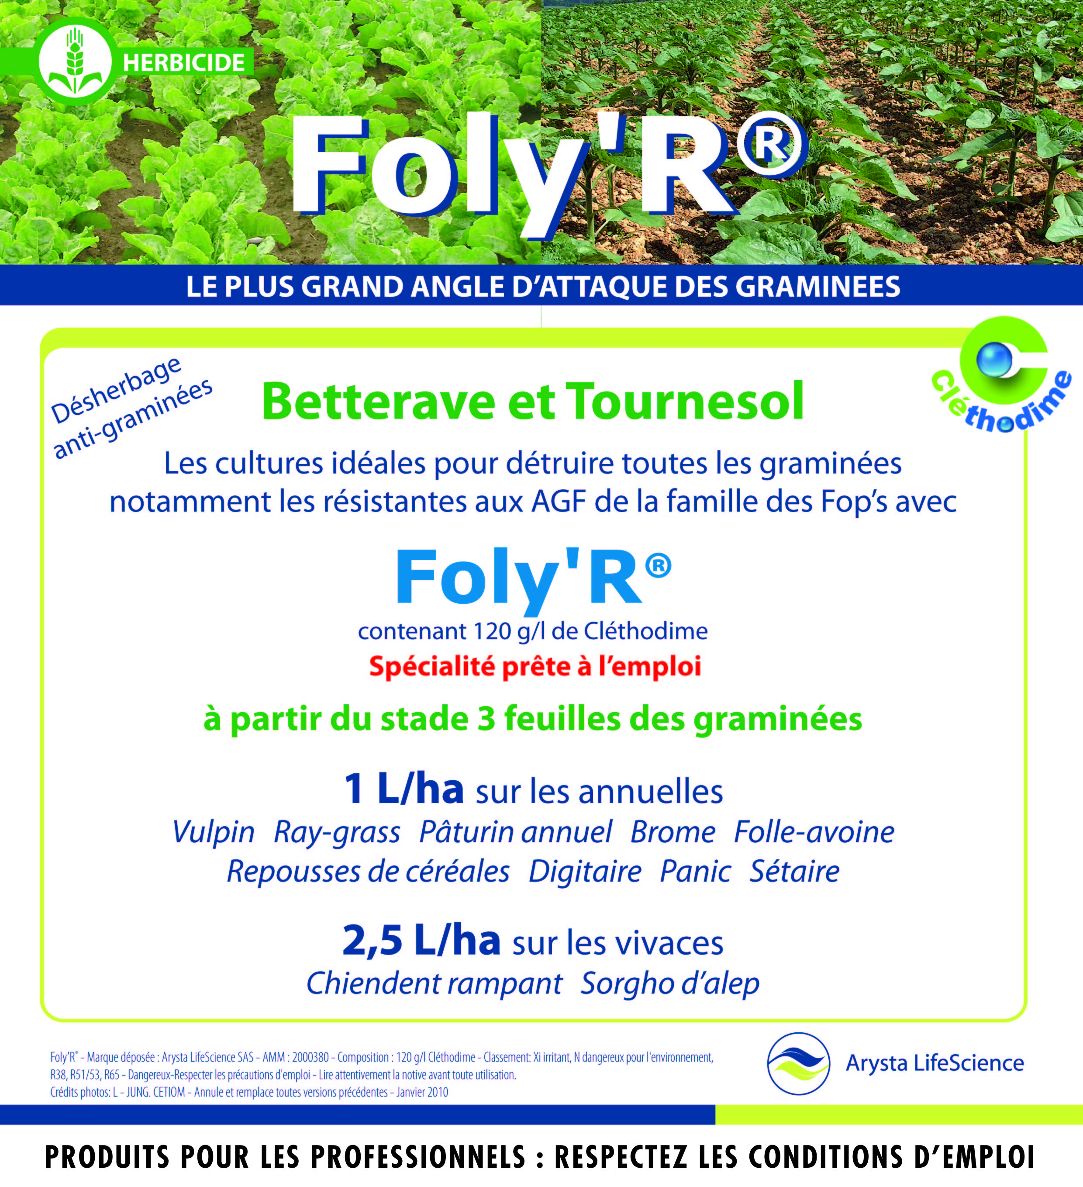
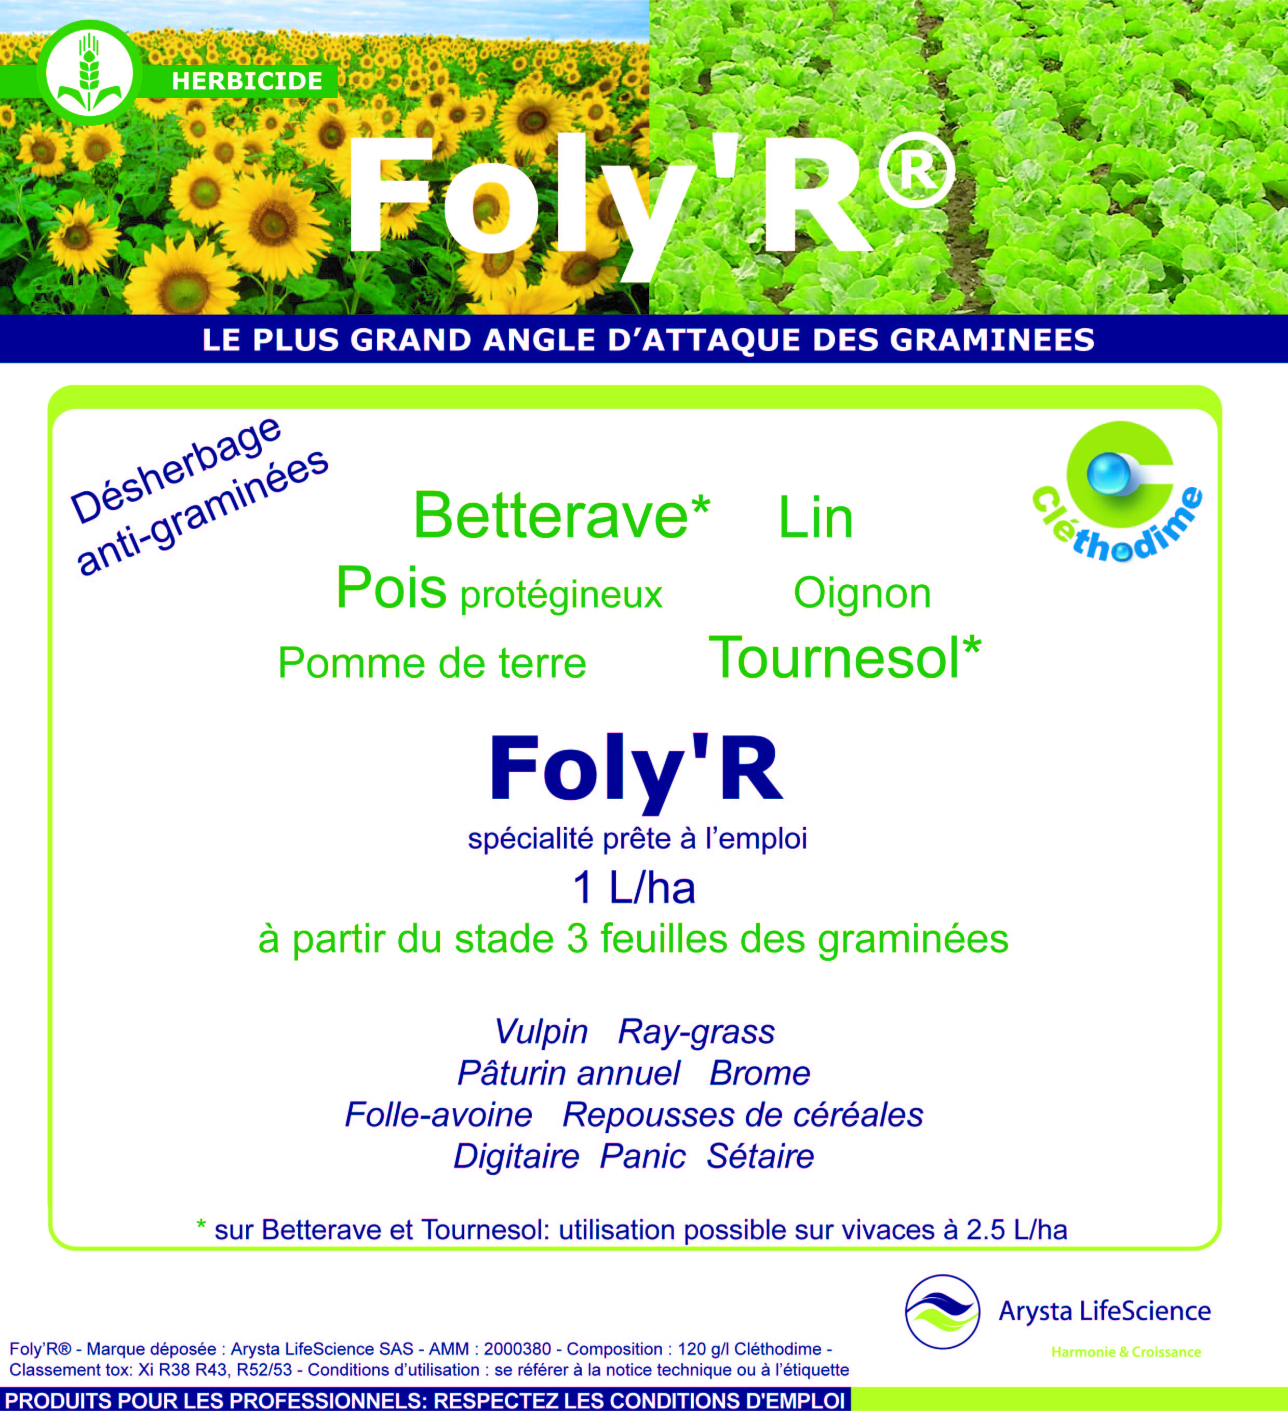
Cléthodime / cult. de printemps
28

Slide 29
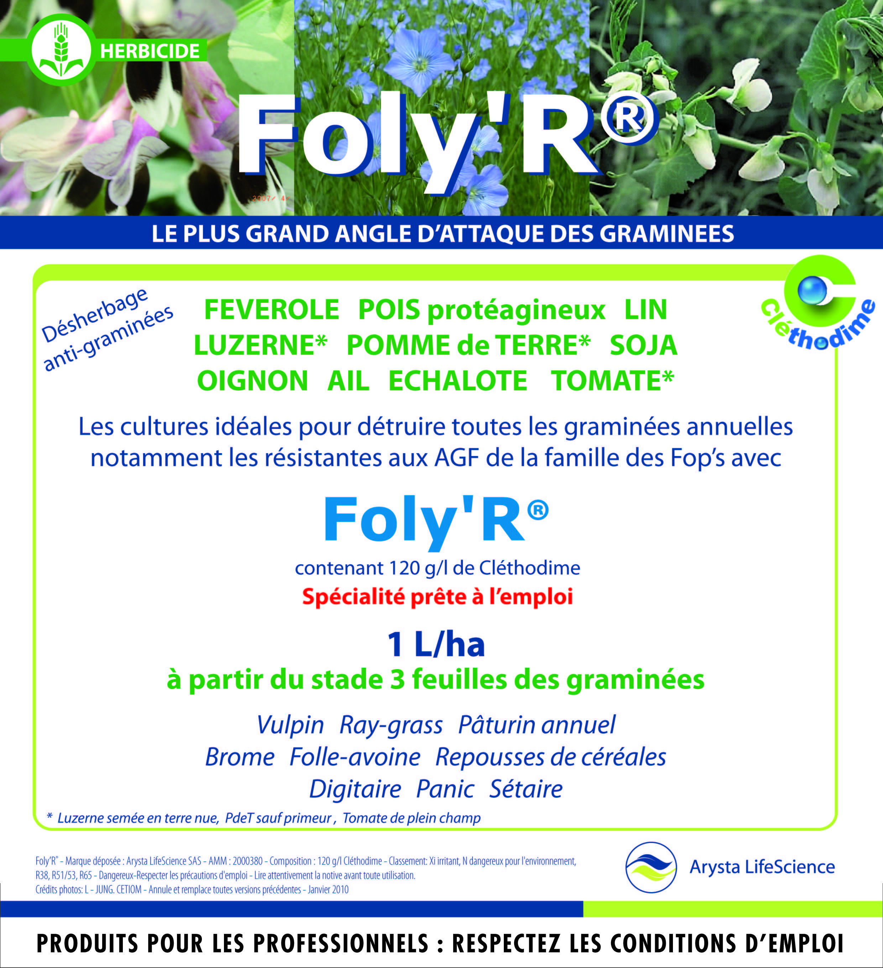
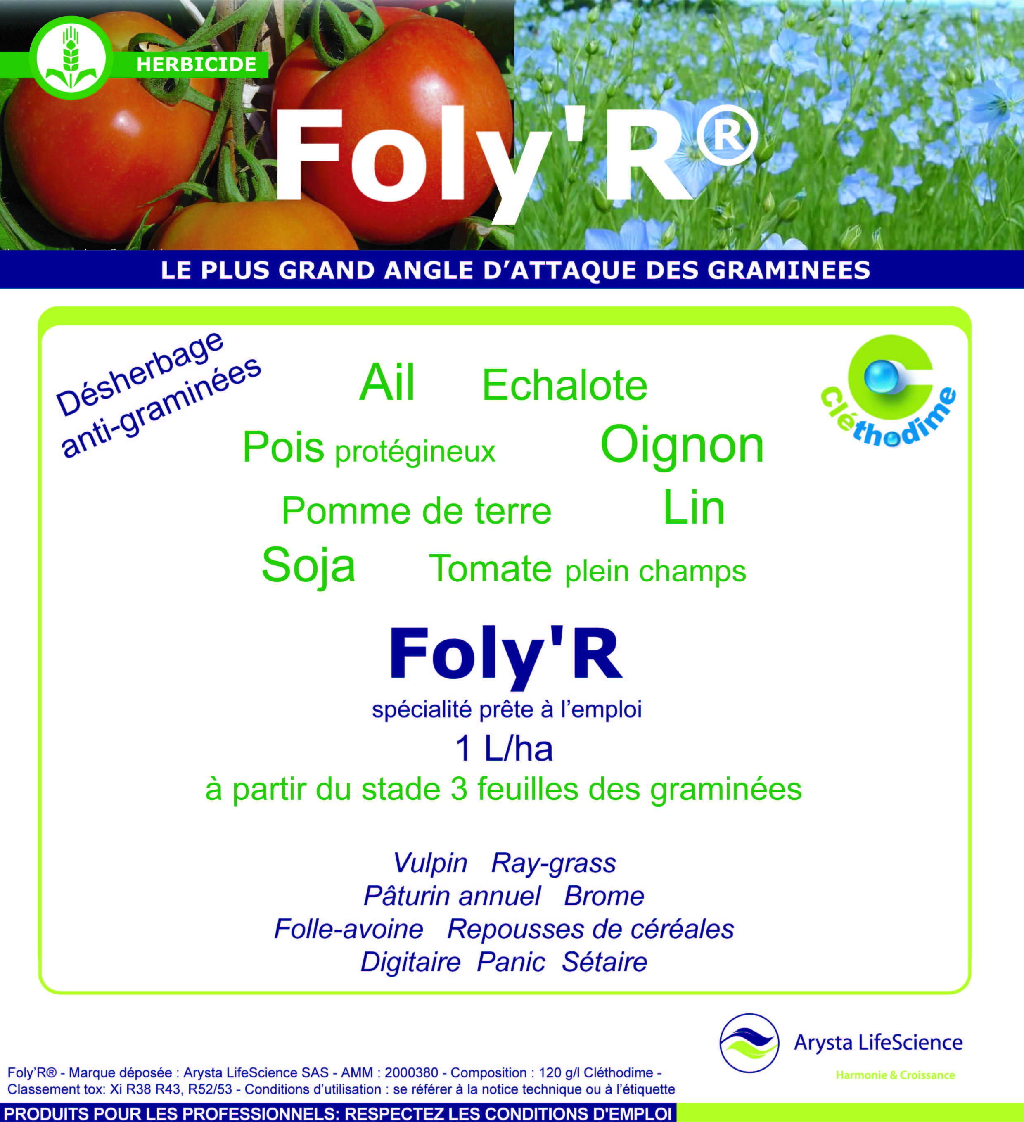
Cléthodime / cult. de printemps
29

Slide 30
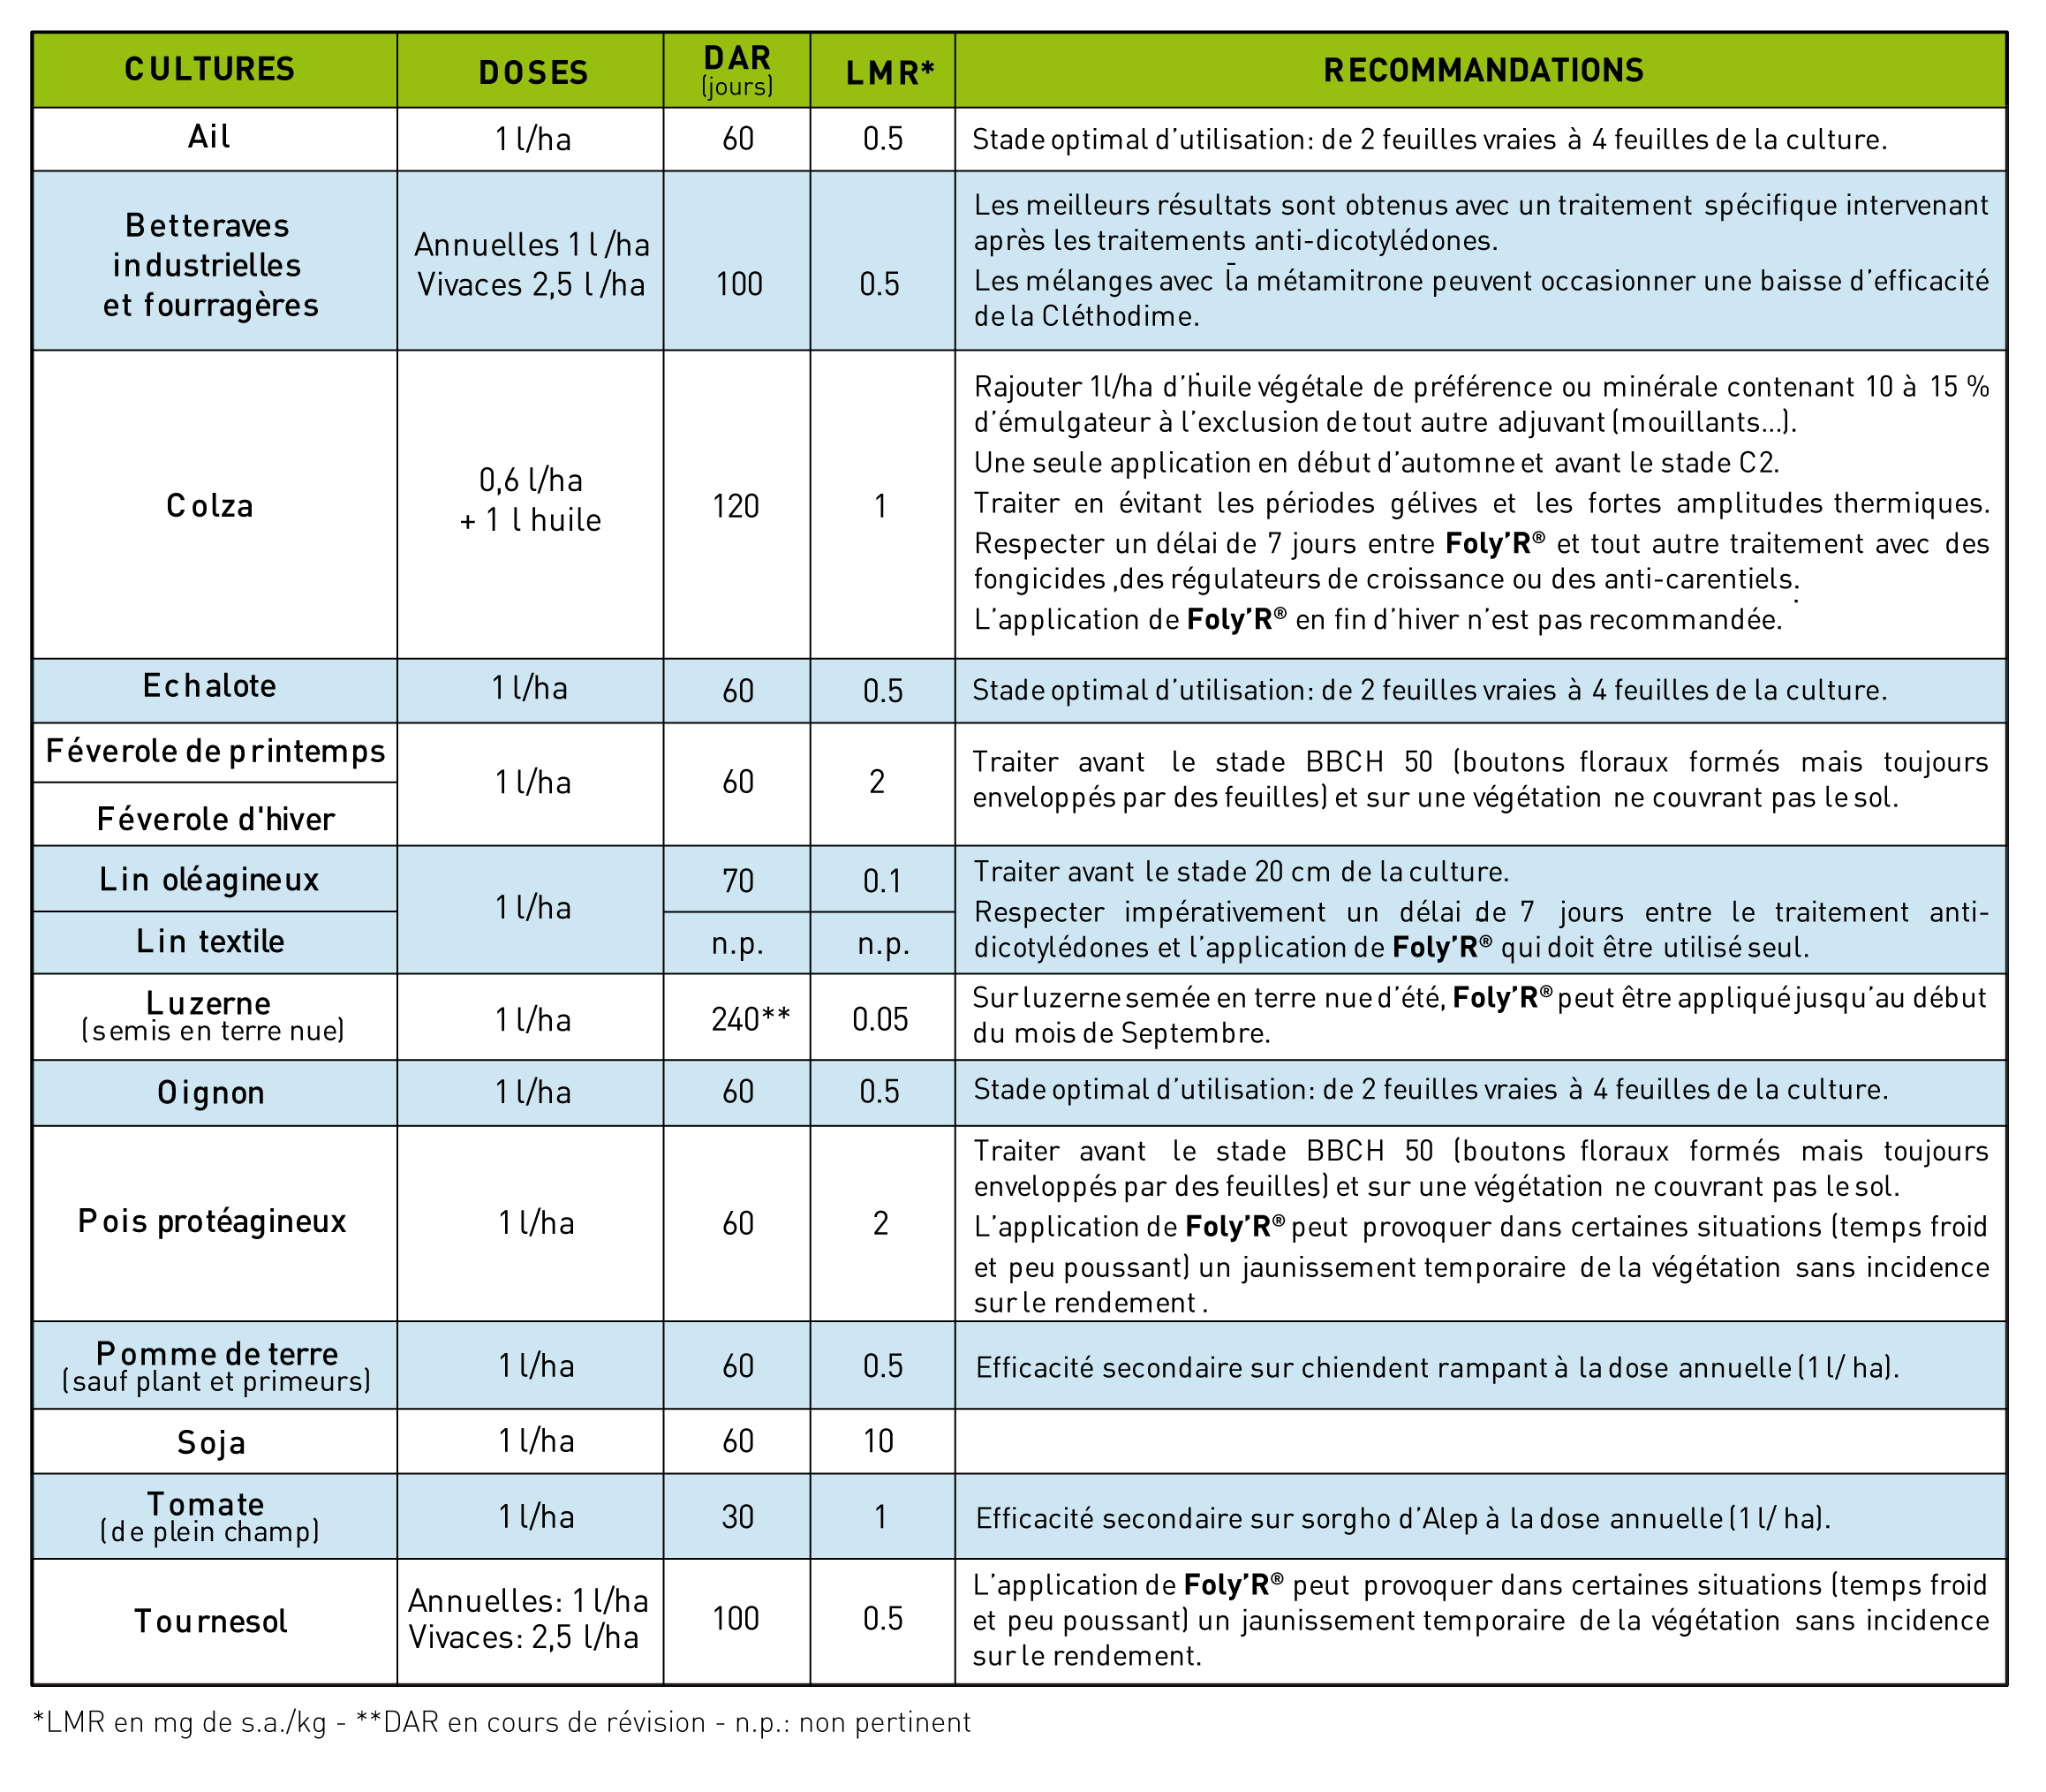
Cléthodime / cult. de printemps
30

Slide 31




Compatibilités insecticides
La Cléthodime
peut être associée aux insecticides ci-dessous
HUILE végétale
Insecticide
Mélanges possibles avec
BAYTHROÏD * DUCAT * MAGEOS *
KARATE Zéon * POOL * PROTEUS *
Tests de compatibilités
physiques à 150 L / Ha
Baythroïd TM Mackhteshim Agan AMM 8400055
Ducat TM Mackhteshim Agan AMM 9000144
Magéos MD TM Basf AMM 9700278
Karaté Zéon TM Syngenta Agro AMM 9800336
Pool TM Phyteurop AMM 9200383
Protéus TM Bayer Crop AMM 2090060
31

Slide 32


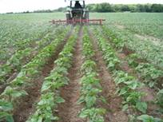
Cléthodime / cult. de printemps
sur Tournesol
Pâturin Ray-grass Folle-avoine Vulpin
Graminées estivales
Graminées vivaces
Repousses de céréales
en post-levée
jusqu’au stade 10-12 feuilles de la culture 1 L / graminées annuelles
2.5 L / graminées vivaces
32

Slide 33

LA PROTECTION RAPPROCHÉE DE VOS SEMIS

Slide 34

CARTE D’IDENTITE
AMM | Composition | Famille chimique | Classification IRAC | Mode d’action | Formulation & densité
2090050 | 0.8% Cyperméthrine | Pyréthrinoïdes | Groupe 3 | Contact et ingestion | 1.45 MG
Usages autorisés
Maïs, Maïs doux, Tournesol, Sorgho ➔ 12 kg/ha
➔ Ravageurs: Taupins , Chrysomèle du maïs (en localisation)
  DAR: absence
  Délai de réentrée: 6 heures
  LMR: 0.05 ppm (maïs et maïs doux)
  ZNT: 5 mètres
34

Slide 35

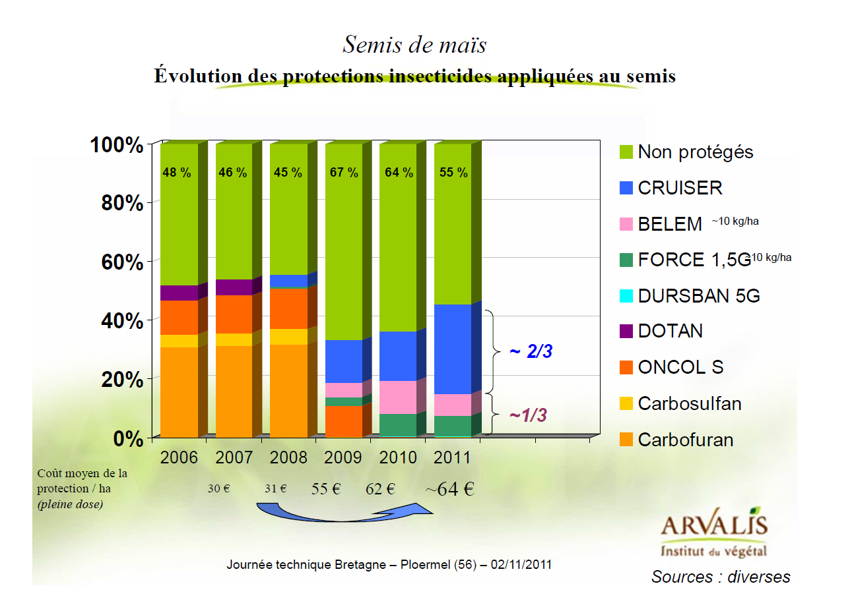
Evolution du marché insecticide Maïs en volume
35

Slide 36
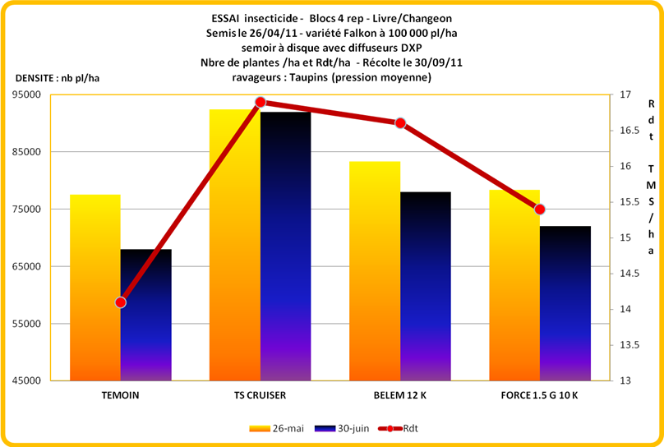

Slide 37
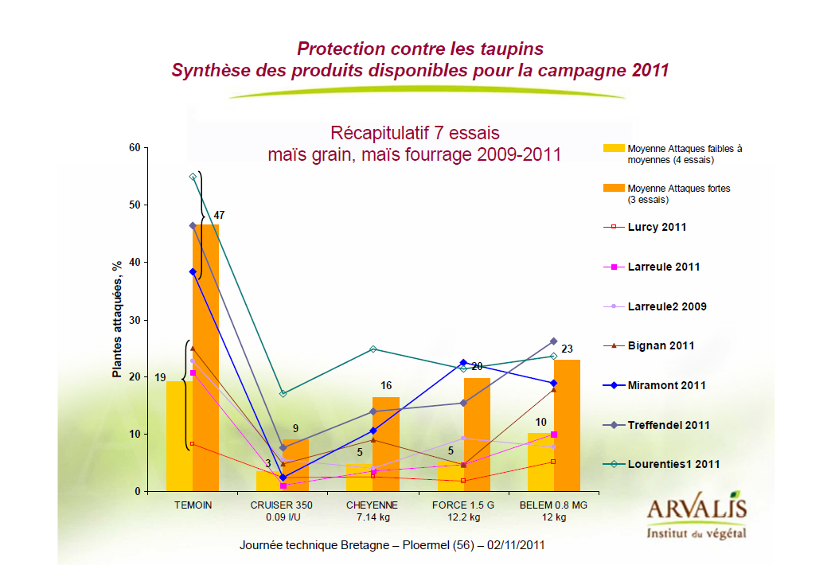

Slide 38
Marché Tournesol 2011
NORD-PAS-DE-CALAIS
AISNE
ARDENNES
HAUTE-
02
08
NORMANDIE
PICARDIE
BASSE-NORMANDIE
ILE-DE-
LORRAINE
CHAMPAGNE-
ARDENNE
ALSACE
AUBE
BRETAGNE
10
PAYS-DE-
LA-LOIRE
CENTRE
BOURGOGNE
FRANCHE-
COMTE
ALLIER
POITOU-CHARENTES
03
AIN
LIMOUSIN
01
AUVERGNE
RH
Ô
NE-
Marché stable: ~ 600 000 Ha
ARDECHE
ALPES
HAUTES-
07
ALPES
05
AVEYRN
ALPES-DE-
ALPES-
12
HAUTE-PROVENCE
MARITIMES
MIDI-
04
06
PROVENCE-ALPES-C
PYRENEES
BOUCHES-DU-RH
Ô
TE-D'AZUR
LANGUEDOC-
13
Ô
ROUSSILLON
AUDE
ARIEGE
11
09
18 % des surfaces
sont protégées
Rappel 2010 : 13%

Slide 39
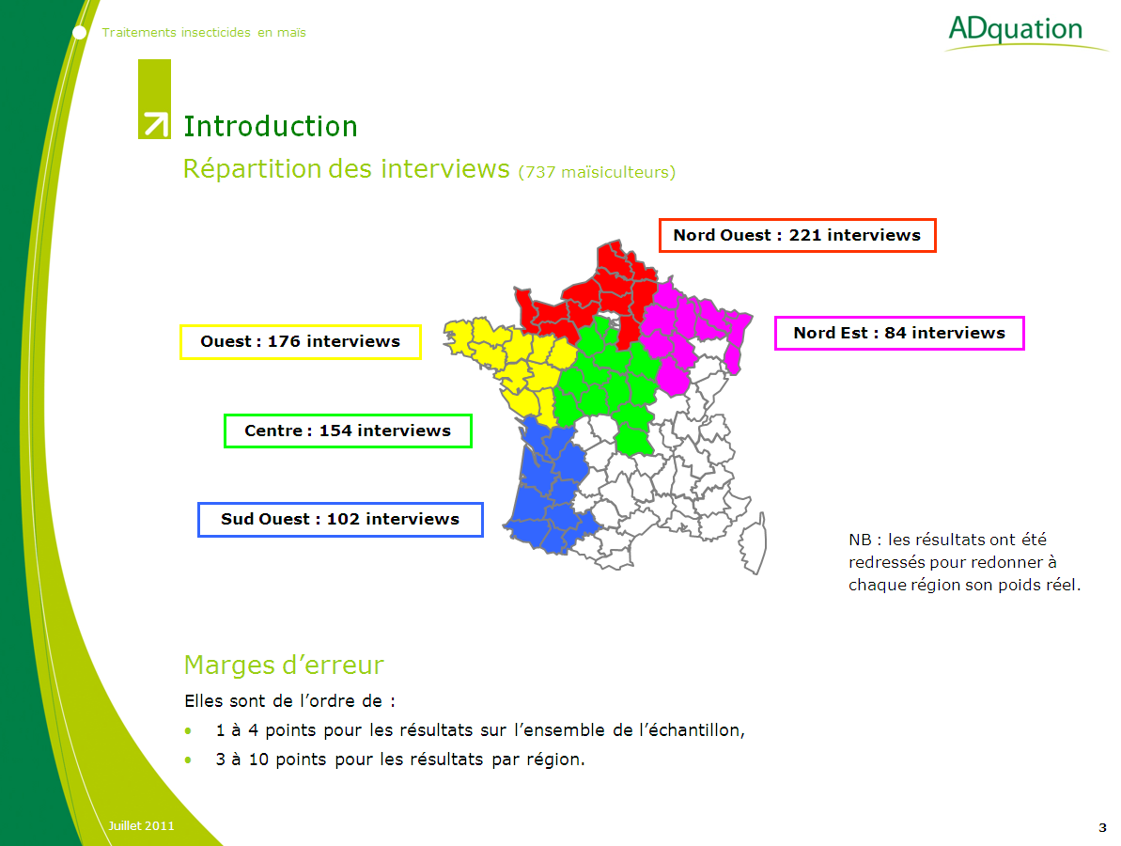
39

Slide 40

Perte de rendement moyen suite aux attaques de taupin
Preuves de perte de rdt maïs et de revenu compte tenu des cours actuels
(Source Arvalis)
% attaque Taupin | Potentiel 80 qx/ha | Potentiel 80 qx/ha
5 | 0 qx | 0 €
10 | 0 à 5 qx | 80 €
15 | 5 à 10 qx | 80 à 160 €
20 | 15 à 20 qx | 240 à 320 €
30 | 20 à 30 qx | 320 à 480 €
15 qx/ha
=
240 €/ha
11 qx/ha
=
170 €/ha
15 qx/ha
=
240 €/ha
% attaque Taupin | Potentiel 120 qx/ha | Potentiel 120 qx/ha
5 | 3 à 6 qx | 50 à 100 €
10 | 5 à 10 qx | 80 à 160 €
15 | 15 à 20 qx | 240 à 320 €
20 | 20 à 40 qx | 320 à 640 €
30 | 35 à 45 qx | 600 à 770 €
8 qx/ha
=
120€/ha
16 qx/ha
=
250 €/ha
% attaque 1 T MS = 105 € | Mais Ensilage – 100 000 pl/ha
 | Rdt 12 TMS/ha | Rdt 16 TMS/ha
5% | 0.5 | 0.7
10 % | 1 | 1.4
15 % | 1.5 | 2
20 % | 2 | 2.7
30 % | 3.2 | 4.1
40

Slide 41


Nos arguments pour convaincre les Utilisateurs
de traiter lors de vos ventes de semences
Risquer l’économie d’un Belem® = 1 quintal de tournesol = Risquer un potentiel de 25 à 30 qx | Risquer l’économie d’un Belem® = 2,5 quintaux de maïs = Risquer un potentiel de 80 à 120 qx?
Re-semis = coût (travail du sol, semis, semence, insecticide) + rendement / date de semis tardive
Les cours en 2011 sont bons, et sont bien orientés pour 2012 Contractualisé = tenir ses engagements = assurer un Rdt en production (volume et qualité)
Ce n’est pas la perte de marge Belem® pour le distributeur qui est importante mais la perte de revenu pour l’ Utilisateur et ce qui en découle.
41

Slide 42
42

Slide 43
43

Slide 44
44

Slide 45


BELEM contexte 2012
Cours du maïs et tournesol porteurs
- Rentabilité de la protection plus facile à valoriser
(1qtl en tournesol et 2.5 qx en Maïs)
Niveau d’attaque taupin Toujours là !
Homologation BELEM Diabrotica obtenue
Extension d’usage attendu : Pomme de Terre,
Dérogation attendue en Légumes (carotte, tabac, Melon)
Fiabilité de la formulation BELEM (pas de pbs en 2011)
Maintenir le niveau des surfaces protégées en maïs !
Efficacité et simplicité de la solution TS sans restrictions

Slide 46

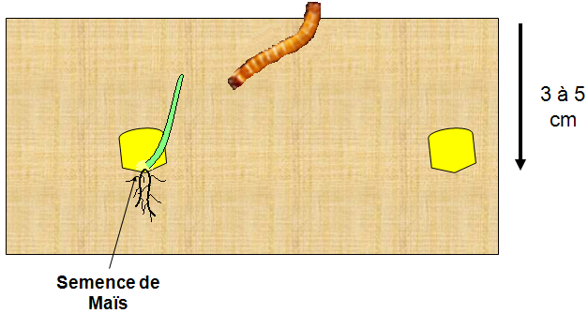
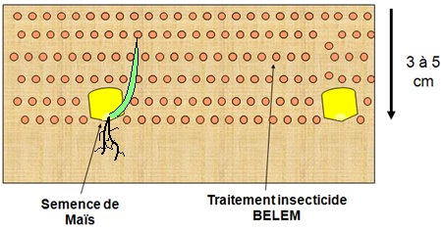
POSITIONNEMENT
Le Taupin attaque les semences, les coléoptiles ou les tiges de maïs à la base, dans les 3 à 5 premiers cm du sol.
Le microgranulateur est équipé d’un diffuseur « queue de carpe » qui permet de répartir Belem® entre la graine et la surface du sol, la où les taupins sont les plus dangereux :
Une bonne application = Une protection efficace !
Coléoptile
46

Slide 47

Liste des semoirs équipés en 2012
MARQUE | TYPE |  | KIT | Code Etiquettes
MONOSEM | PNU, NG, NC | Socs | KIT SOCS | QDC-S
KUHN / NODET | Pneumasem I et II | Socs
KUHN / NODET | PLANTER I , II et III | Socs
GASPARDO | SP, SP Dorada | Socs
LELY / BENAC | LELYSEM | Socs
MONOSEM | NG+, NG+2, NG+3, NG+4 | Disques | KIT DISQUES | QDC-D
MONOSEM | NX | Disques
KUHN | MAXIMA I et II | Disques
JOHN DEERE | Max Emerge, NT | Disques
GASPARDO | MT 600 MAGICA MONICA | Disques
KONGSKILDE | BECKER | Disques
SOLA | PROSEM | Disques
MATERMACC | MATERMACC | Disques
KITS SPECIAUX
ACCORD / KVERNELAND | OPTIMA NT | Socs | KIT SOCS | ACC-S
AMAZONE | ED CLASSIC ED CONTOUR | Socs | KIT SOCS | AMA-S
ACCORD / KVERNELAND | OPTIMA HD | Disques | KIT DISQUES | ACC-HD
Notices de montage disponibles sur le site : www.belem-sav.com
47

Slide 48
Les services ARYSTA pour le montage
des KITS / Diffuseurs
Assistance technique
Notice de montage insérée dans chaque « Kit Diffuseur » avec N° Hotline
Hotline « Service montage » :
Site internet pour le SAV : http://www.belem-sav.com/
Formation des équipes de ventes par
Equipe Commerciale Arysta
48

Slide 49
